Slide 1


Comment? En demandant le départ de Bernard Drainville.

Slide 2
introduction

Slide 3
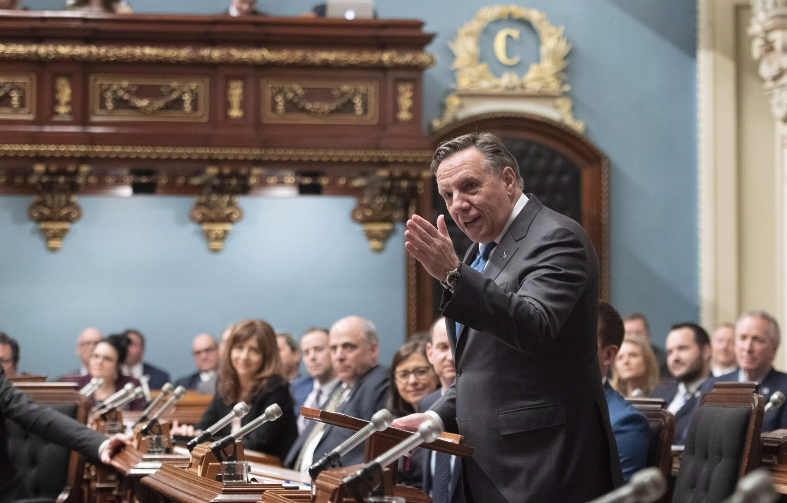
1er mandat L’éducation, la « première priorité »
Dans son discours d’ouverture, le 28 novembre 2018, François Legault affirmait :
« Pour la première fois depuis les années 60, l’éducation va être la première priorité du gouvernement.
Notre grande ambition, c’est de donner à chaque enfant tous les outils pour aller au bout de son potentiel.
L’heure du redressement national en Éducation a sonné. »

Slide 4
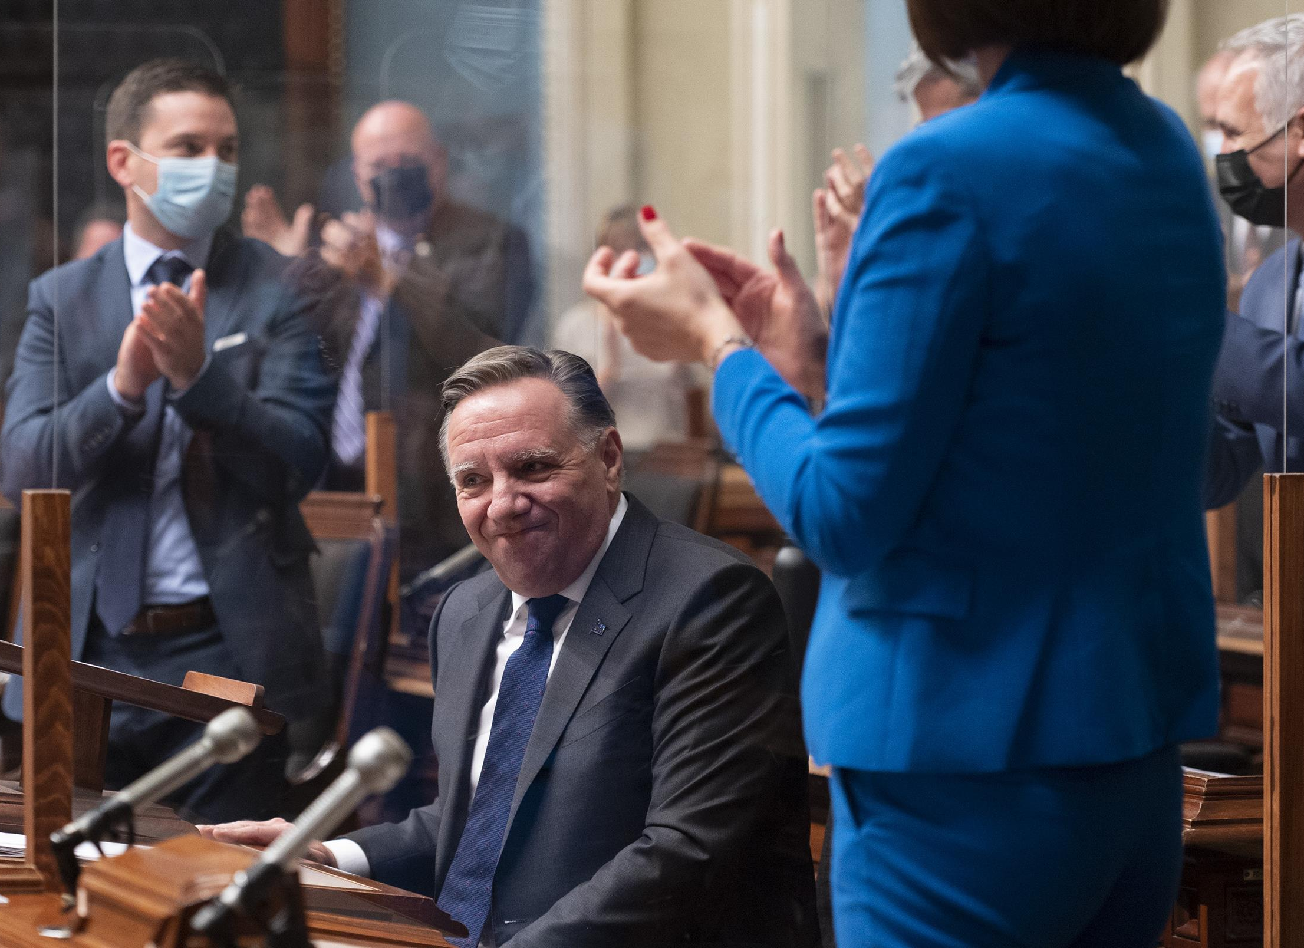
2e mandat L’éducation, toujours une priorité
Dans son discours inaugural du 30 novembre 2022, François Legault affirmait :
« Pour le gouvernement, la priorité des priorités, ça reste l’éducation.
D’abord, parce qu’on veut que nos jeunes… que chacun de nos jeunes soit capable d’aller au bout de son potentiel et aussi parce que l’éducation, c’est le plus grand levier d’épanouissement personnel et collectif. »
Notes:
Le gouvernement martèle l’importance de valoriser les profs…

Slide 5
QUEL ÉTAIT DONC CE PROJET DE LA CAQ POUR L’ÉDUCATION?

Slide 6
Encadrements légaux de la profession enseignante
Loi sur l'Instruction publique (LIP)
Régimes pédagogiques
Instruction annuelle
Programme de formation de l'école québécoise
Progressions des apprentissages
Cadres d'évaluation des apprentissages
Normes et modalités d'évaluation des apprentissages
Guide de gestion de la sanction des études
Info-Sanctions
Projet éducatif pour chaque établissement scolaire
Les contrats de travail (national et local)
Règlement sur les autorisations d'enseigner
Règles budgétaires de fonctionnement et d'investissement
Politiques et règlements des CSS

Slide 7
Ligne du temps
PL 89
PL 94
PL 98
PL 23
PL 100
PL 40
PL 47
PL 101
Pandémie
Négo
Négo
2018
2019
2020
2021
2022
2023
2024
2025
2026
1er mandat de la CAQ
2ème mandat de la CAQ
Élections
Octobre2026

Slide 8
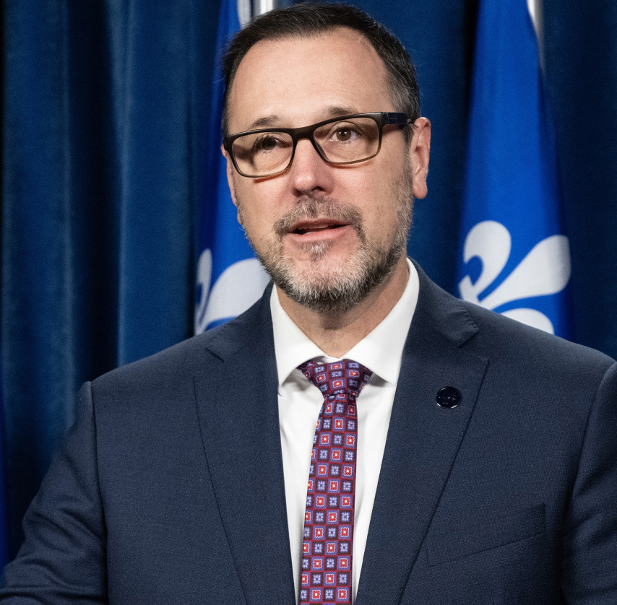
Pl 40 (réforme roberge)
Loi modifiant principalement la Loi sur l’instruction publique relativement à l’organisation et à la gouvernance scolaires
Par sa réforme, le ministre Roberge a aboli tout un pallier démocratique.
Le conseil des commissaires, dont les membres étaient élus, a été remplacé par un conseil d’administration, dont les membres sont désignés.
Les directions générales sont alors devenues les seules porte-paroles des CSS, bâillonnant ainsi les autres personnes administratrices.
Par sa réforme, le ministre Roberge a aussi renforcé ses pouvoirs de gestion directs sur le réseau de l’éducation : il allait alors pouvoir substituer la décision d’un CSS.
Déposé le
1er octobre 2019
Imposition de conditions de travail plutôt que négociation

Slide 9
Pl 40 (réforme roberge)
Par sa réforme, le ministre Roberge s’est aussi attaqué à l’autonomie professionnelle des enseignantes et enseignants :
cette loi inclut notamment l’imposition de 30 heures de formation continue sur une période de deux ans alors que le perfectionnement est un objet de négociation prévu dans l’Entente nationale.
Le projet de loi n° 40 a renforcé le contrôle sur la profession enseignante.
Déposé le
1er octobre 2019
Imposition de conditions de travail plutôt que négociation

Slide 10
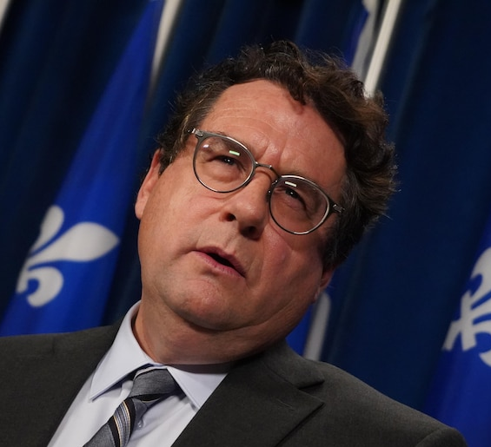
Pl 23 (réforme drainville)
Loi modifiant principalement la Loi sur l’instruction publique et édictant la Loi sur l’Institut national d’excellence en éducation
Par sa réforme, le ministre Drainville s’est octroyé le pouvoir de nommer et de destituer les directions générales des CSS.
Il a créé l’Institut national d’excellence en éducation (INEE).
Le ministre Drainville est également revenu sur l’engagement du ministre Roberge de laisser aux enseignants le choix de la formation continue. Celle-ci allait maintenant être règlementée par le Ministre et liée aux travaux de l’INEE.
Déposé le
4 mai 2023
Imposition de conditions de travail plutôt que négociation

Slide 11
PL 47
Loi visant à renforcer la protection des élèves concernant notamment les actes de violence à caractère sexuel
Par le projet de loi n° 47, le ministre Drainville renforce l’appareil coercitif à l’égard des enseignantes et enseignants, notamment en ajoutant une obligation de délation.
Il introduit aussi l’obligation aux CSS de se doter d’un code d’éthique applicable aux membres de son personnel.
Déposé le 6 décembre 2023

Slide 12
Code d’éthique
Code d’éthique à l’intention des centres de services scolaires et des établissements privés
Le code d’éthique étend la portée du devoir de loyauté d’une telle façon qu’il pourrait être encore plus périlleux de dénoncer publiquement des situations problématiques.
Le code d’éthique attaque certains droits fondamentaux des enseignantes et enseignants.
Mars-avril 2025
Attaque aux droits fondamentaux prévus aux Chartes

Slide 13
Pl 94
Loi visant notamment à renforcer la laïcité dans le réseau de l’éducation et modifiant diverses dispositions législatives
Par le projet de loi n° 94, le ministre Drainville ajoute, sous le couvert d’un renforcement de la laïcité, une obligation de contrôle des planifications annuelles des enseignants et une évaluation annuelle enseignants par les directions.
Il se donne aussi le pouvoir d’encadrer les bonnes pratiques en matière de planification et d’enseignement.
20 mars 2025
Imposition de conditions de travail plutôt que négociation

Slide 14
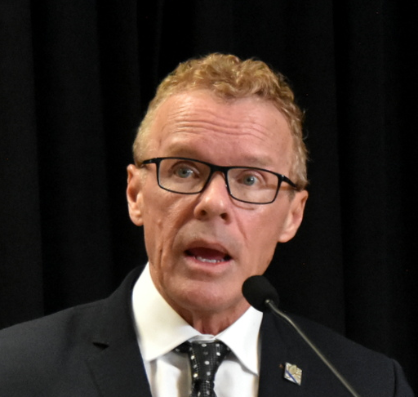
Pl 89
Loi visant à considérer davantage les besoins de la population en cas de grève ou de lock­­-out
Par son projet de loi n° 89, le ministre Boulet créerait une nouvelle catégorie de services essentiels : des services assurant le « bien-être de la population » seraient maintenus, et ce afin d' « éviter que ne soit affectée de manière disproportionnée la sécurité sociale, économique ou environnementale de la population ».
Le gouvernement pourrait ainsi priver ses propres employés d’une réelle négociation collective et miner leur rapport de force.
Déposé le
19 février 2025
Attaque aux droits fondamentaux prévus aux Chartes

Slide 15
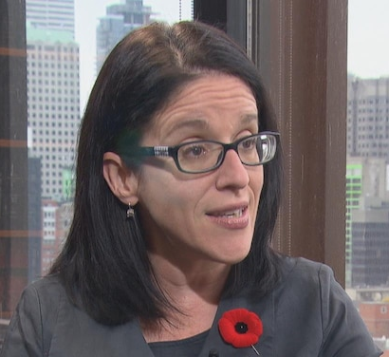
Pl 100
Loi sur la négociation et la détermination des conditions de travail requérant une coordination nationale notamment dans les secteurs public et parapublic
Par son projet de loi n° 100, la ministre LeBel abolirait le pallier de négociation locale.
Ainsi, le ministre de l’Éducation verrait encore plus de décisions centralisées entre ses mains.
Déposé le
23 avril 2025

Slide 16
Pl 98
Loi modifiant la Loi électorale principalement afin de préserver l’intégrité du processus électoral
Par son projet de loi de loi n° 98, le ministre allonge la période pré-électorale pendant laquelle certaines activités des « tiers », dont les syndicats, sont encadrées.
Le projet de loi du ministre Roberge vient aussi limiter le droit des tiers de produire, publier et diffuser, pendant la période préélectorale, du matériel non-partisan d’information, d’analyse ou de comparatif de plateformes électorales.
Déposé le
3 avril 2025

Slide 17
Pl 101
Loi visant l’amélioration de certaines lois du travail
Par son projet de loi, le ministre reporte l’application des mécanismes de prévention – pourtant essentiels – dans les milieux de l’éducation et de la santé.
Déposé le
24 avril 2025

Slide 18
Dévalorisation de la profession enseignante
Formations écourtées en construction et en santé
Démantèlement des services de francisation dans les CSS
Modifications au règlement sur les autorisations d’enseigner
Multiplication des formations écourtées menant au brevet
Semaine de la prévention de la violence et de l’intimidation dans les écoles
Imposition du vouvoiement
Etc.

Slide 19
Le grand « redressement » promis par la CAQ en éducation, ça aura plutôt été de multiples occasions de...

Slide 20
CENTRALISER LE POUVOIR ENTRE LES MAINS DU MINISTRE DE L’ÉDUCATION ET DU GOUVERNEMENT
PL 40
PL 23
PL 100
1er octobre 2019
4 mai 2023
23 avril 2025
Loi modifiant principalement la Loi sur l’instruction publique relativement à l’organisation et à la gouvernance scolaires
Loi modifiant principalement la Loi sur l’instruction publique et édictant la Loi sur l’Institut national d’excellence en éducation
Loi sur la négociation et la détermination des conditions de travail requérant une coordination nationale notamment dans les secteurs public et parapublic

Slide 21
Contrôler et museler les profs
PL 40
Code d’éthique (PL 47)
PL 94
PL 23
1er octobre 2019
4 mai 2023
6 décembre 2023
20 mars 2025
Loi modifiant principalement la Loi sur l’instruction publique relativement à l’organisation et à la gouvernance scolaires
Loi modifiant principalement la Loi sur l’instruction publique et édictant la Loi sur l’Institut national d’excellence en éducation
Loi visant à renforcer la protection des élèves concernant notamment les actes de violence à caractère sexuel
Loi visant notamment à renforcer la laïcité dans le réseau de l’éducation et modifiant diverses dispositions législatives

Slide 22
affaiblir les contre-pouvoirs
PL 40
PL 23
PL 89
PL 98
1er octobre 2019
4 mai 2023
19 février 2025
23 avril 2025
Loi modifiant principalement la Loi sur l’instruction publique relativement à l’organisation et à la gouvernance scolaires
Loi modifiant principalement la Loi sur l’instruction publique et édictant la Loi sur l’Institut national d’excellence en éducation
Loi visant à considérer davantage les besoins de la population en cas de grève ou de lock­out
Loi modifiant la Loi électorale principalement afin de préserver l’intégrité du processus électoral

Slide 23
Et dévaloriser la profession enseignante…

Slide 24
Que fait la FAE?
Analyse des projets de loi et rédaction de mémoires.
Présentation en commissions parlementaires pour dénoncer ou pour faire des propositions à l’avantage des profs ainsi que de leurs élèves.
Rassemblements de visibilité.
Interventions politiques
Interventions médiatiques.
Etc.

Slide 25
Comme prof, que puis-je faire?

